Slide 1
ФЕДЕРАЛЬНАЯ СЛУЖБА ГОСУДАРСТВЕННОЙ РЕГИСТРАЦИИ,
КАДАСТРА И КАРТОГРАФИИ
ЭФФЕКТИВНОСТЬ ПРИМЕНЕНИЯ ЛАЗЕРНОГО СКАНИРОВАНИЯ ПРИ КРУПНОМАСШТАБНОЙ СЪЕМКЕ С ПИЛОТИРУЕМЫХ И БЕСПИЛОТНЫХ ВОЗДУШНЫХ СУДОВ
С.С. Нехин¹, Н.М. Бабашкин¹, А.Н. Рубенок¹, А.В. Егоров²
¹ Публично-правовая компания «Роскадастр»,
Москва, Россия
² Филиал «Аэрогеодезия» АО «Роскартография»,
Санкт-Петербург, Россия
III Совместная Международная научно-техническая конференция
«Цифровая реальность: космические и пространственные данные, технологии обработки»
Сочи, 16-18 октября 2023 г.

Slide 2
Актуальность исследований
Актуальность исследований обусловлена снижением роли традиционной картографической продукции и ростом значимости ПД в виде ЦМР, ЦМП, ЦММ, фотореалистичных 3D-моделей, а также получающим все более широкое развитие и распространение таких понятий и явлений, как цифровые двойники, дополненная и виртуальная реальность, «умный город».
Современные задачи при выполнении производственных процессов диктуют повышение требований к пространственной информации, а именно к точности, детальности и наглядности. Многие из них требуют получения информации в on-line режиме или в кратчайшие сроки.
1

Slide 3
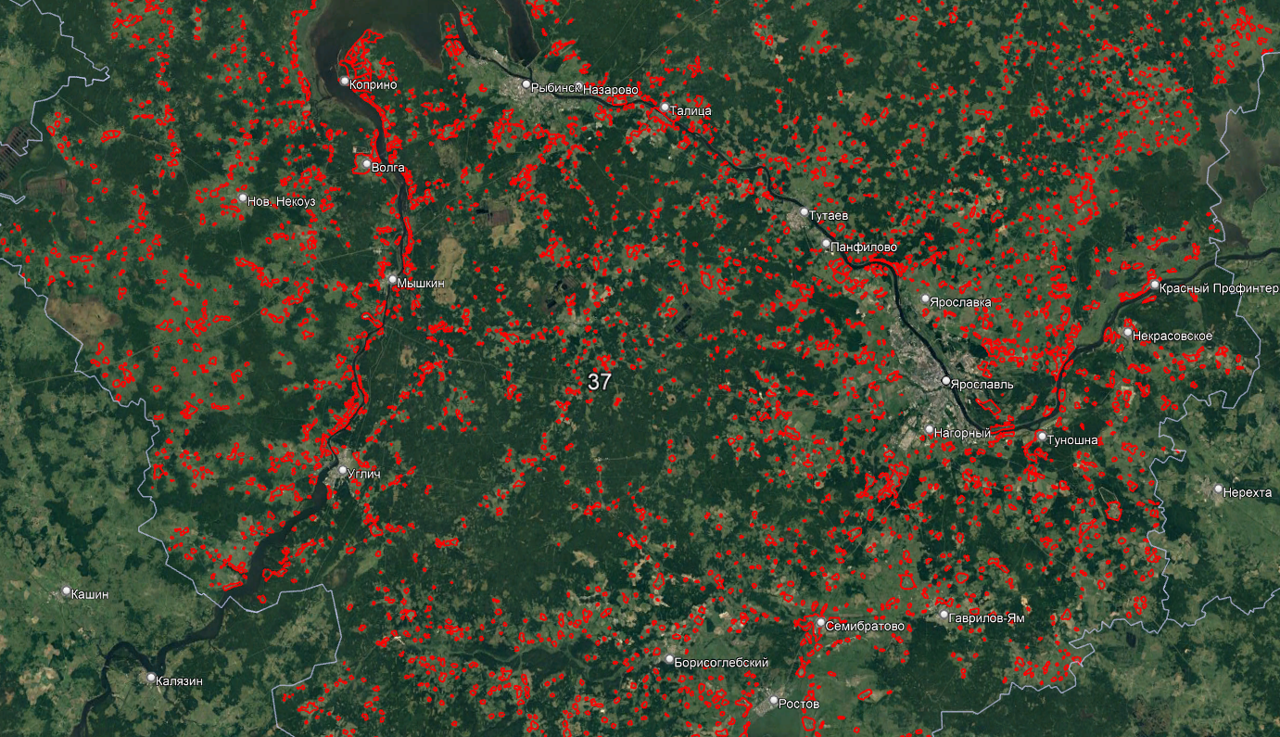
Актуальность исследования
Объем топографической съемки для масштаба 1:2000 по госконтракту в одном субъекте РФ
2

Slide 4
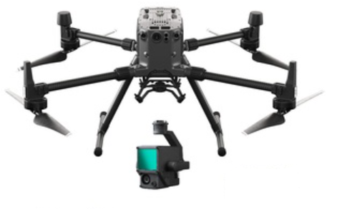
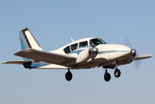
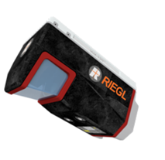
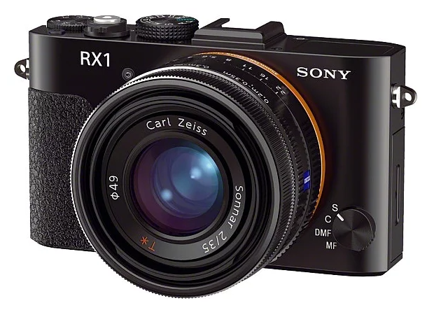
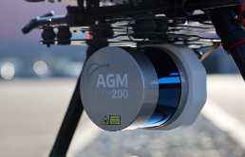
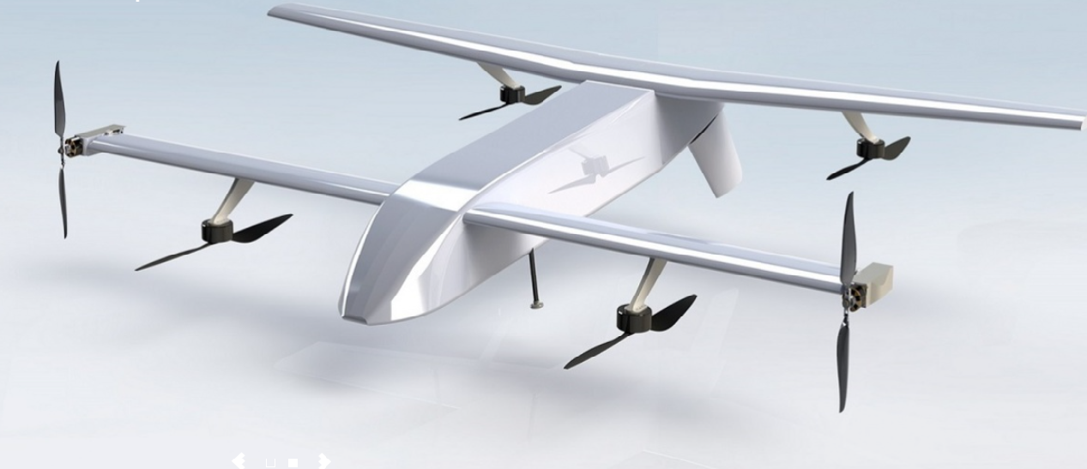
Объект исследования
Методы, технические и программные средства, технологии и сфера практического использования материалов воздушного лазерного сканирования (ВЛС), получаемых с пилотируемых и беспилотных воздушных судов для целей крупномасштабной съемки.
Преимущества лазерного сканирования:
высокая степень автоматизации;
высокая точность и детальность плановых и высотных определений;
объективная достоверность собираемых пространственных данных;
высокая производительность;
оперативность получения выходной продукции.
Сдерживающие факторы:
- высокая стоимость оборудования
3

Slide 5
Цель и решаемые задачи
Основная цель исследований – анализ и обоснование основных параметров эффективности, которые будут служить исходной базой для планирования технической политики, а также планов внедрения современных технологий в топографо-геодезическое и картографическое производство на среднесрочную перспективу и долгосрочный период.
Разработка требований к материалам ЛС, применяемым при выполнении топографических работ. Оценка целесообразности применения систем лазерного сканирования для отдельных технологических процессов работ.
Сравнительный технико-экономический анализ временных и стоимостных затрат на процессы и комплекс работ по созданию топографической продукции в соответствие с производственными госконтрактами и договорами, выполняемыми по традиционным технологическим схемам работ и по технологическим схемам с использованием материалов лазерного сканирования.
Подготовка рекомендаций по применению систем лазерного сканирования для ПВС и БВС.
4

Slide 6
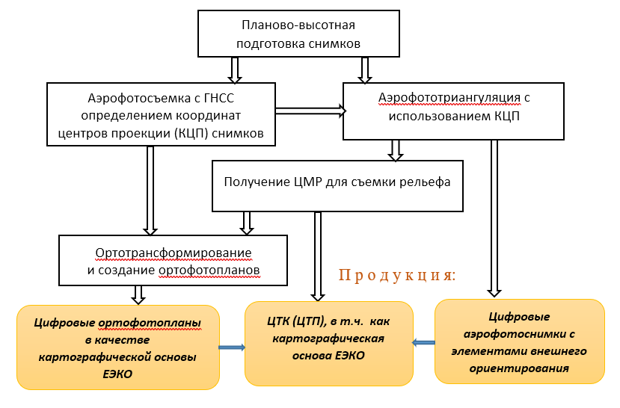
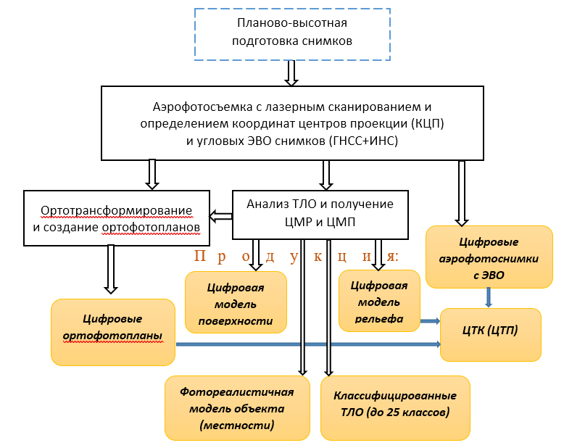
Сравнительный анализ временных и стоимостных затрат на процессы, выполняемые по традиционным технологическим схемам работ и по технологическим схемам с использованием материалов лазерного сканирования
Технология создания продукции с использованием лазерного сканирования
Традиционная технология создания ЦТП
Особенности технологии с ВЛС:
- при сечении рельефа более 0,5 м ПВП выполняется только с целью определения координат контрольных точек;
- одновременно с фотографированием выполняется ВЛС с определением не только КЦП снимков, но и угловых ЭВО на основе использования ИИУ;
- фототриангуляция не выполняется, так как необходимая точность определения высот обеспечивается непосредственно системой лазерного сканирования с использованием в полете КЦП и угловых ЭВО снимков;
- получение ЦМР для ортотрансформирования выполняется не фотограмметрическим методом, а непосредственно по точкам лазерных отражений (ТЛО).
5

Slide 7
Точность (средняя погрешность) положения горизонталей в зависимости от характера рельефа и высоты выбранного сечения
Характер рельефа | Высота сечения рельефа, м | Точность (СП) положения горизонталей/подписываемых отметок высот, м
Равнинный с углами наклона до 2° | 0,5 | 0,12/0,08
Всхолмленный с углами наклона до 4° | 1,0 | 0,33/0,25
Пересеченный с углами наклона до 6° | 1,0 | 0,33/0,25
Параметры аэрофотосъемки (АФС) для фотокамер RCD 30 и Sony RX1, устанавливаемых на ПВС и БВС, в зависимости от высоты сечения рельефа для топографического плана масштаба 1:2000
Для сечения рельефа/ дешифрирования контуров | Размер пикселя на местности, м для съемки масштаба 1:2000
 | АФС с ПВС (АФК RCD 30) | АФС с БВС (ФК Sony RX1)
Сечение рельефа 1,0 м | 0,06 | 0,086
Сечение рельефа 0,5 м | 0,025 | 0,03
Дешифрирование контуров | 0,14 - 0,20
6

Slide 8
Сравнение производительности АФС с ПВС для базовой и перспективной технологий при создании плана масштаба 1:2000 с высотой сечения рельефа 1,0 и 0,5 м
Параметры съемки | Показатели для
 | базовой технологии (АФК RCD 30) | перспективной технологии (ВЛС ALS80-HP + АФК RCD 30)
Сечение рельефа 1,0 м
СП определения высоты, м | 0,25 | 0,12
Размер пикселя, м | 0,06 | 0,19
Высота полета, м | 950 | 3000
Число снимков/ км² на НЛ масштаба 1:2000 | 45 | 1,3
Производительность, кв. км/час | 25 | 130
Сечение рельефа 0,5 м
СП определения высоты, м | 0,08 | 0,08
Размер пикселя, м | 0,02 | 0,09
Высота полета, м | 360 | 1500
Число снимков/ км² на НЛ масштаба 1:2000 | 310 | 5
Производительность, кв. км/час | 10 | 70
7

Slide 9
Сравнение производительности АФС с БВС для базовой и перспективной технологий при создании плана масштаба 1:2000 с высотой сечения рельефа 1,0 и 0,5 м
Параметры Съемки | Показатели для
 | базовой технологии (ФК Sony RX1) | перспективной технологии (ВЛС Riegl VUX-240 + ФК Sony RX1)
Сечение рельефа 1,0 м
СП определения высоты, м | 0,25 | 0,10
Размер пикселя, м | 0,09 | 0,17
Высота полета, м | 500 | 1000
Число снимков/ км² на НЛ масштаба 1:2000 | 75 | 6
Производительность, кв. км/час | 15 | 45
Сечение рельефа 0,5 м
СП определения высоты, м | 0,08 | 0,08
Размер пикселя, м | 0,03 | 0,09
Высота полета, м | 185 | 500
Число снимков/ км² на НЛ масштаба 1:2000 | 520 | 22
Производительность, кв. км/час | 5 | 24
Экономическая эффективность обеспечивается путем повышения производительности:
– полевых работ за счет сокращения объема работ на процессах геодезического обоснования, а также умельчения масштаба АФС с ВЛС.
– камеральных работ за счет исключения процесса фототриангуляции, замены процесса создания ЦМР по снимкам более производительным процессом создания ЦМР по ТЛО ЛС.
8

Slide 10
Различающимися процессами (на полевые и камеральные работы) базовой и перспективной технологии создания ЦТП масштаба 1:2000 с сечением рельефа 1,0 м являются: геодезическое обеспечение, аэросъемка, фототриангуляция, получение ЦМР, ортотрансформирование.
Различающимися процессами базовой и перспективной технологии создания ЦТП масштаба 1:2000 с сечением рельефа 0,5 м являются вышеуказанные процессы полевых и камеральных работ за исключением геодезического обеспечения.
9

Slide 11
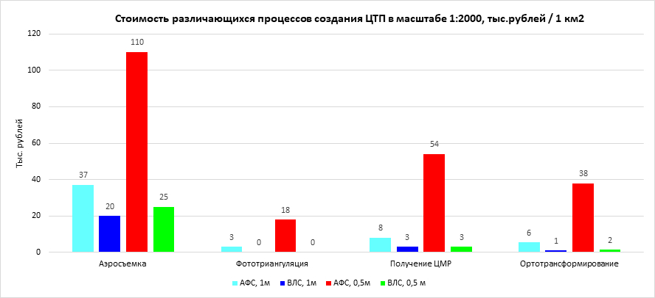
10

Slide 12
Оценка временных и стоимостных затрат
Использованы данные хронометражных наблюдений в процессе экспериментальных исследований на производственных объектах АО «Аэрогеодезия» в рамках госконтрактов 2022 года.
Расчет выполнен на основе анализа данных хронометража по объектам ВЛС с ПВС и БВС для масштаба 1:2000 общей площадью 3016 кв. км (Владимирская, Костромская, Саратовская и Тверская области).
Летное время ПВС составило 260 ч, затраты на их аренду – 18 980 тыс. рублей.
Стоимость использованного оборудования:
- 70 800 тыс. руб. для ВЛС с ПВС
- 3 630 тыс. руб. – для ВЛС с БВС
11

Slide 13
Сравнительный анализ затрат на различающиеся процессы, выполняемые
по традиционной технологии и по технологии с использованием ВЛС
Стоимость и объем капитальных вложений на различающихся процессах технологий
№№ п/п | Наименование видов работ | Едини-ца измерения | Стоимость, руб.
 |  |  | Традиционная технология | Перспективная технология
1 | Стоимость различающихся процессов создания ЦТП в масштабе 1:2000 с сечением рельефа 1,0 м | км² | 42 868 | 32 706
2 | Объем капитальных вложений на различающихся процессах при создании ЦТП в масштабе 1:2000 с сечением рельефа 1,0 м * | км² | 25 | 612
Итого |  |  | 42 893 | 33 318
1 | Стоимость различающихся процессов создания ЦТП в масштабе 1:2000 с сечением рельефа 0,5 м | км² | 51 833 | 35 115
2 | Объем капитальных вложений на различающихся процессах при создании ЦТП в масштабе 1:2000 с сечением рельефа 0,5 м * | км² | 240 | 9 440
Итого |  |  | 52 073 | 44 555
* - срок амортизации используемого оборудования и ПО составляет 7 лет
12

Slide 14
Ожидаемый экономический эффект при создании одного НЛ
государственных топографических планов масштаба 1:2000
Стоимость создания ЦТП и ЦОФП в масштабе 1:2000 в пересчете на 1 кв. км по традиционной технологии превышает стоимость по перспективной технологии:
на 10,2 тыс. руб. (ВЛС с ПВС для сечения рельефа 1,0 м)
на 16,7 тыс. руб. (ВЛС с БВС для сечения рельефа 0,5 м)
При этом объем капитальных вложений в оборудование для технологий с использованием ВЛС в пересчете на 1 км² выше на 600 руб. и на 9,2 тыс. руб. для технологических вариантов с сечением рельефа 1,0 м и 0,5 м соответственно.
Производительность полевых аэросъемочных работ с использованием ВЛС ALS80-HP и АФК RCD-30 по сравнению с традиционной технологией возрастает в 5 раз для сечения 1,0 м, а для сечения рельефа 0,5 м – в 7 раз. Производительность полевых работ ВЛС с БВС с использованием сканера Riegl VUX-240 и камеры Sony RX1 возрастает в 3 и 5 раз соответственно.
13

Slide 15
ЗАКЛЮЧЕНИЕ
Применение ВЛС с пилотируемых и беспилотных воздушных судов для создания ЦТП и ЦОФП масштаба 1:2000 позволяет исключить ряд дорогостоящих и затратных процессов работ, таких как создание планово-высотной подготовки с целью определения координат опорных точек, но при этом требует дополнительных капиталовложений в оборудование.
Результатом является повышение производительности полевых работ с использованием ВЛС за счет умельчения масштаба аэросъемки с сохранением требуемой точности построения ЦМР и надежности дешифрирования контуров.
При выполнении камеральных работ по созданию ЦТП и ЦОФП повышение производительности происходит за счет исключения процесса фототриангуляции, замены процесса создания ЦМР по снимкам более производительным процессом создания ЦМР по точкам лазерного сканирования.
14

Slide 16
ЗАКЛЮЧЕНИЕ
Помимо рассчитанного прямого экономического эффекта имеет место мультипликативный эффект за счет многократного использования в отраслях, создающих и потребляющих топографо-геодезическую и картографическую продукцию.
Таким образом результаты анализа свидетельствуют, что при выполнении работ по созданию ЦТП и ЦОФП масштаба 1:2000 технологии с использованием ВЛС являются предпочтительными по экономическим показателям по сравнению с традиционными.
При этом в сложившихся условиях ограничения использования импортного оборудования наиболее предпочтительным по экономическим и организационным причинам следует ожидать применение ВЛС для БВС.
15

Slide 17
СПАСИБО ЗА ВНИМАНИЕ!

